Slide 1
HƯỚNG DẪN SOURCETREE
Lâm Quang Phúc
v1.0 (2018/05/03)

Slide 2
MỤC LỤC
Sourcetree
Cài đặt
Clone
Commit
Pull
Push
Stash
Conflict
Reset

Slide 3
MỤC TIÊU
Hiểu được cách sử dụng GIT với Sourcetree
Hiểu được các bước để sử dụng GIT khi phát triển dự án
Sử dụng được Sourcetree để quản lý source

Slide 4
SOURCE TREE
Một GUI hỗ trợ cho việc sử dụng GIT
Được phát triển Atlassian
Được đánh giá là GUI dễ sử dụng và tiện lợi

Slide 5
CÀI ĐẶT
Tải về tại https://www.sourcetreeapp.com/
Sử dụng tài khoản để login
ID: sourcetree@aureole-it.vn
Password: Ait@654321
Trường hợp sử dụng IE cần phải thiết lập thêm thông số để có thể đăng nhập được

Slide 6
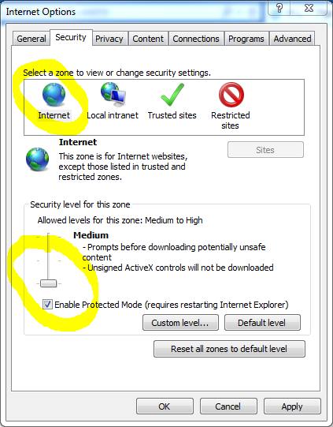
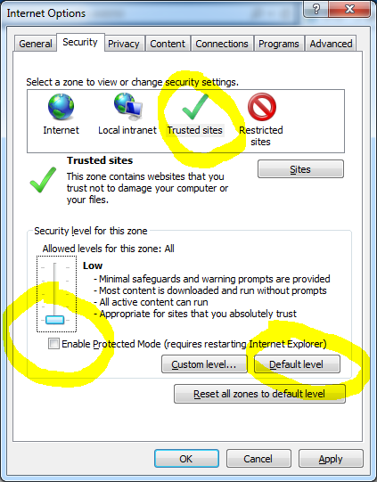
CÀI ĐẶT – THIẾT LẬP CHO IE (1)

Slide 7
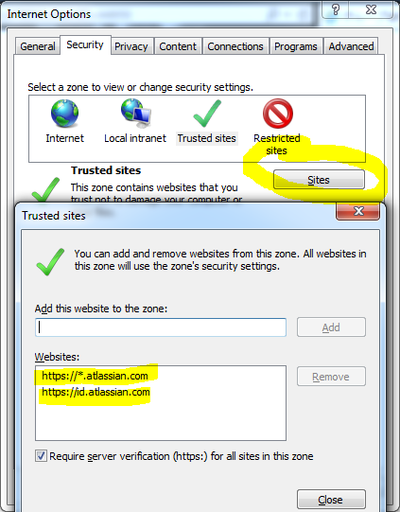
CÀI ĐẶT – THIẾT LẬP CHO IE (2)
Thiết lập cho phép truy cập
https://*.atlassian.com
https://id.atlassian.com

Slide 8
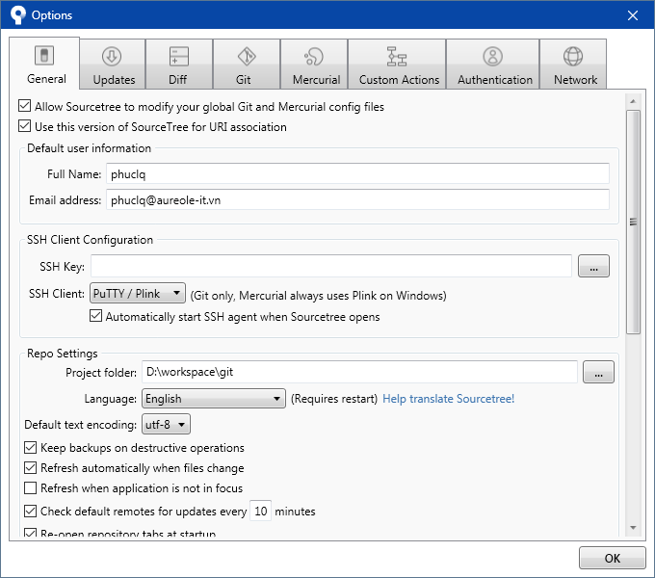
CÀI ĐẶT – THIẾT LẬP CƠ BẢN
① Thông tin cơ bản
Full Name
Email
② Đường dẫn chưa source
D:\workspace\git
①
②

Slide 9

Repository (1)
Repository là nơi sẽ ghi lại trạng thái của thư mục và file.
Remote repository
Local repository

Slide 10
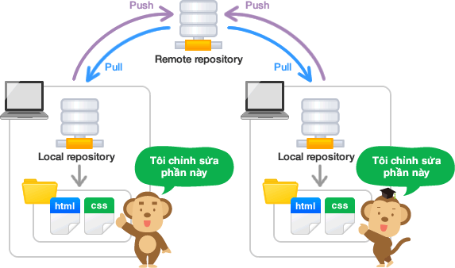
Repository (2)
Remote
Local

Slide 11
CLONE – GIỚI THIỆU
Sử dụng khi nào?
Kết quả?
Khi bắt đầu dự án, cần phải Clone để lấy source từ remote repository
Tạo mới local repository

Slide 12
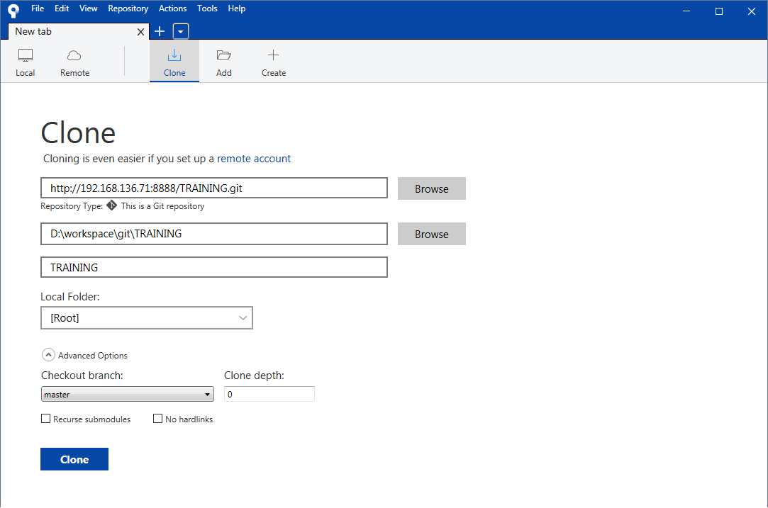
CLONE – THAO TÁC
① Nhập đường dẫn git http://192.168.136.71:8888/TRAINING.git
② Chọn branch để clone, mặc định là master
Theo như thực tế khi phát triển sẽ có nhiều branch: master, develop, test, fix, release…
② Click Clone

Slide 13
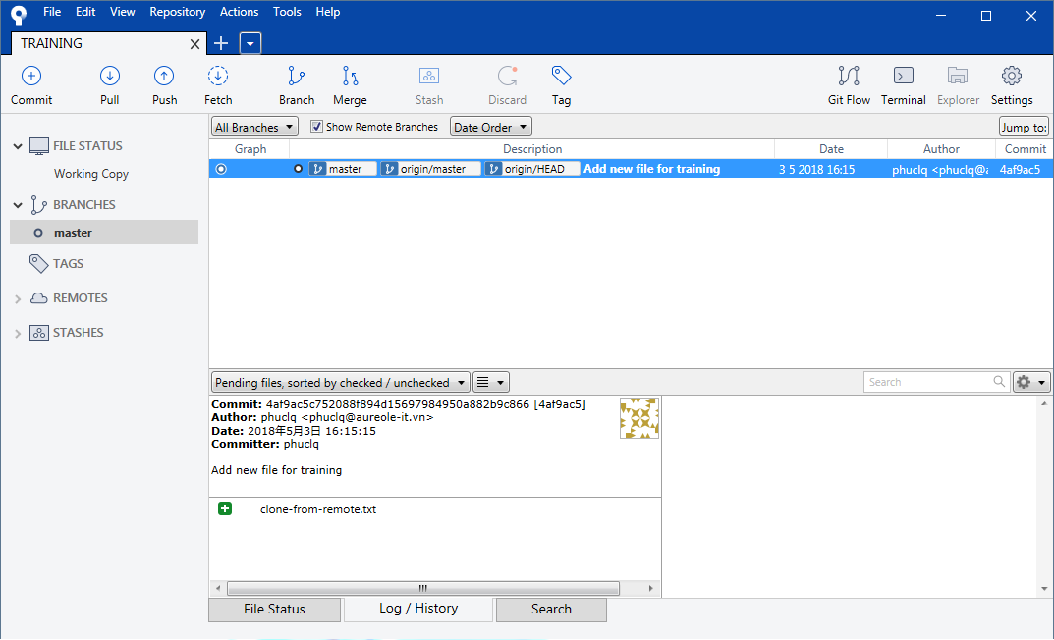
CLONE – KẾT QUẢ
Branch hiện tại đang làm việc: master
Thông tin log của tất cả commit

Slide 14
COMMIT – KHÁI QUÁT
Sử dụng khi nào?
Vậy còn remote repository thì sao?
Khi muốn phản ánh toàn bộ thay đổi (chỉnh sửa, thêm mới, di chuyển file, folder) vào local repository
Muốn phản ánh vào remote repository hãy sử dụng PUSH

Slide 15
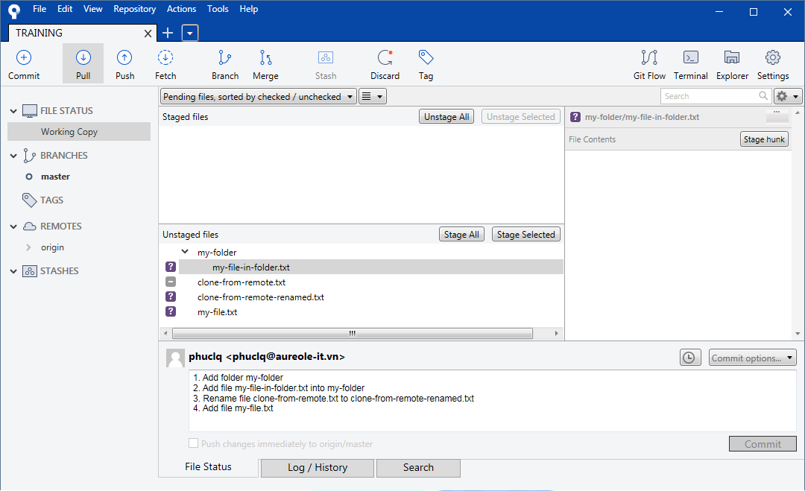
COMMIT – THAO TÁC (1)
Working Copy là nới chứ toàn bộ file, thư mục được thêm mới, chỉnh sửa.
State – Còn gọi là đánh INDEX
Để GIT nhận biết file cần thay đổi, cần phải stage bằng cách Stage All hoặc State Selected.
Làm việc này ý nghĩa là đã index những folder, file đã them mới, thay đổi
Khi chưa thực hiện tạo tác này thì không thể COMMIT được
Danh sách toàn bộ folder, file đã chỉnh sửa, thêm mới

Slide 16
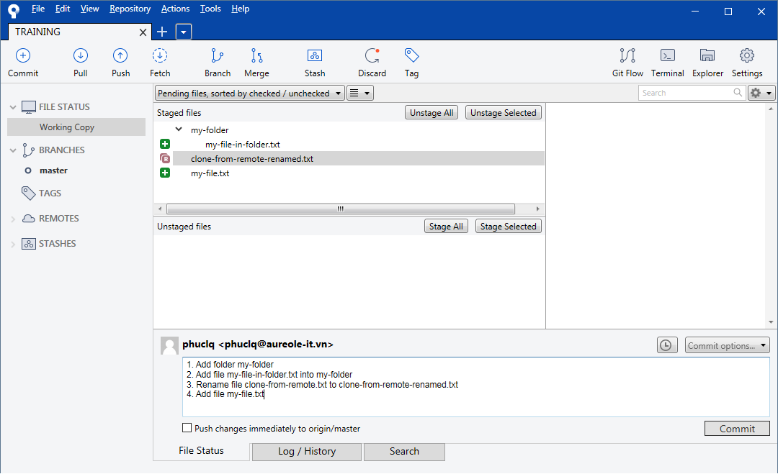
COMMIT – THAO TÁC (2)
Kết quả sau khi STAGE gồm
2 file thêm mới
1 file đã được thay đổi
Giờ thì hãy COMMIT thôi
Comment nội dung
Thực hiện click COMMIT

Slide 17
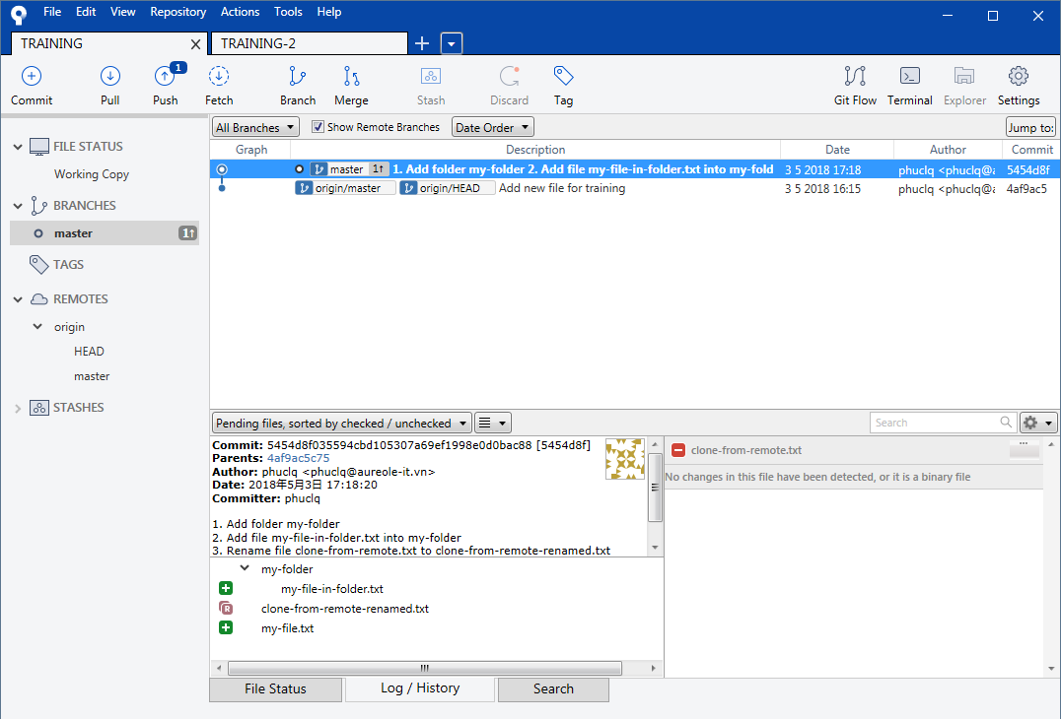
COMMIT – KẾT QUẢ (1)
Kết quả sau khi COMMIT
Có 1 thay đổi chưa được PUSH
Toàn bộ thay đổi đã được phản ánh ở local repository

Slide 18
COMMIT – KẾT QUẢ (2)
Để đưa những thay đổi của mình cho các dev khác cần làm gì?
Đó chính là thao tác cập nhật các COMMIT ở local repository lên remote repository
Để làm điều này cần làm theo thứ tự nào?
FETCH
PULL
PUSH

Slide 19
FETCH – KHÁI QUÁT
Sử dụng khi nào?
Sau khi FECTH sẽ ra sao?
Khi muốn xem ở remote repository có bao nhiêu thay đổi mà ở local repository chưa được phản ánh
Chúng ta chỉ biết được bao nhiêu thay đổi từ remote repository chứ những folder, file vẫn chưa được cập nhật nhé.
Để cập nhật thì bắt buộc phải dùng PULL

Slide 20
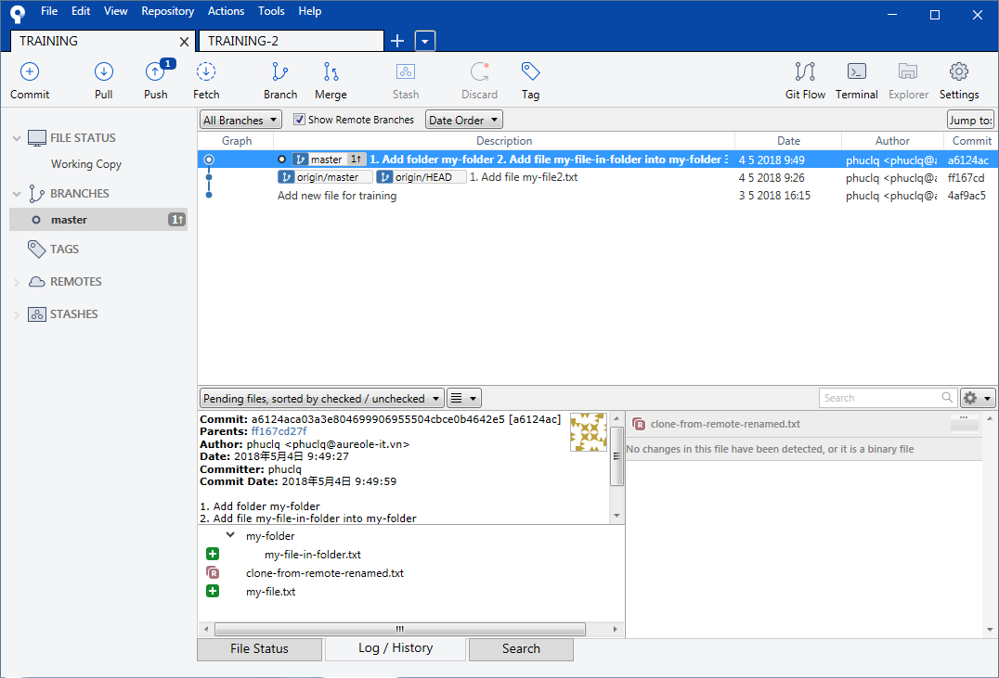
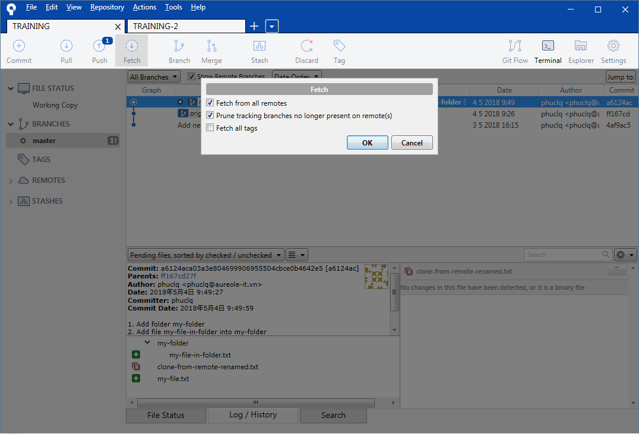
FETCH – THAO TÁC

Slide 21
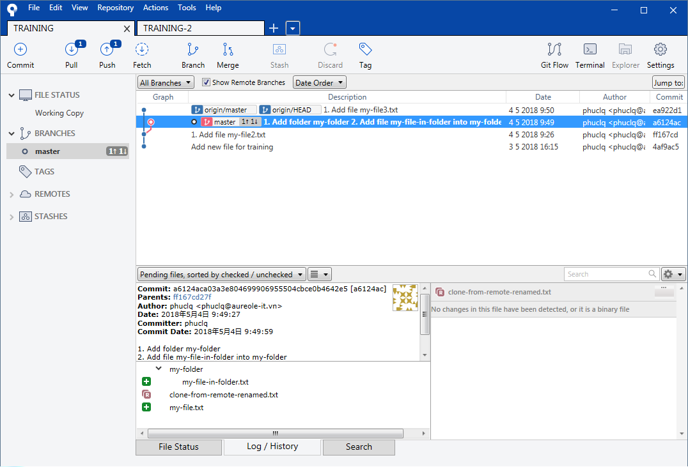
FETCH – KẾT QUẢ
Có 1 thay đổi từ remote repository mà local repository chưa được phản ánh

Slide 22
PULL – KHÁI QUÁT
Sử dụng khi nào?
Sau khi PULL sẽ ra sao?
Muốn phản ánh toàn bộ thay đổi ở remote repository vào local repository
Tuyệt vời: Không bị CONFLICT ☺
Khổ đời: CONFLICT ☹

Slide 23

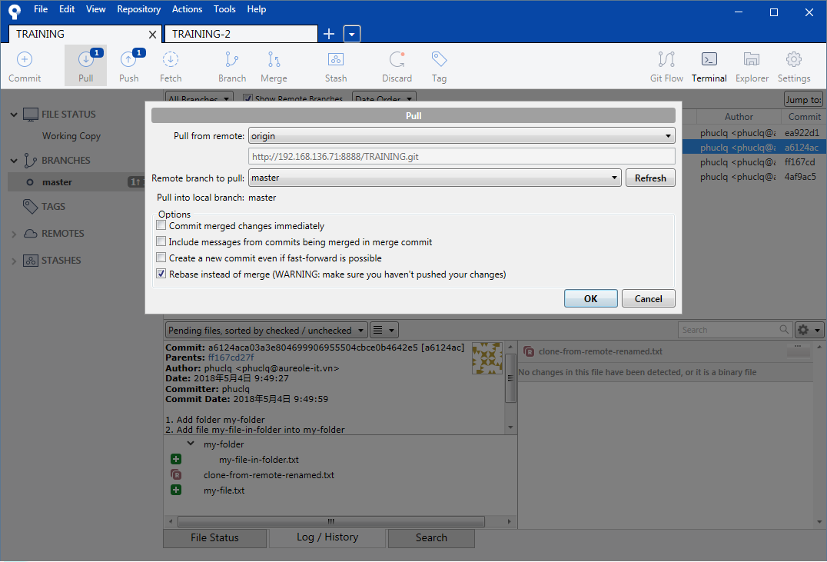
PULL – THAO TÁC (1)

Slide 24
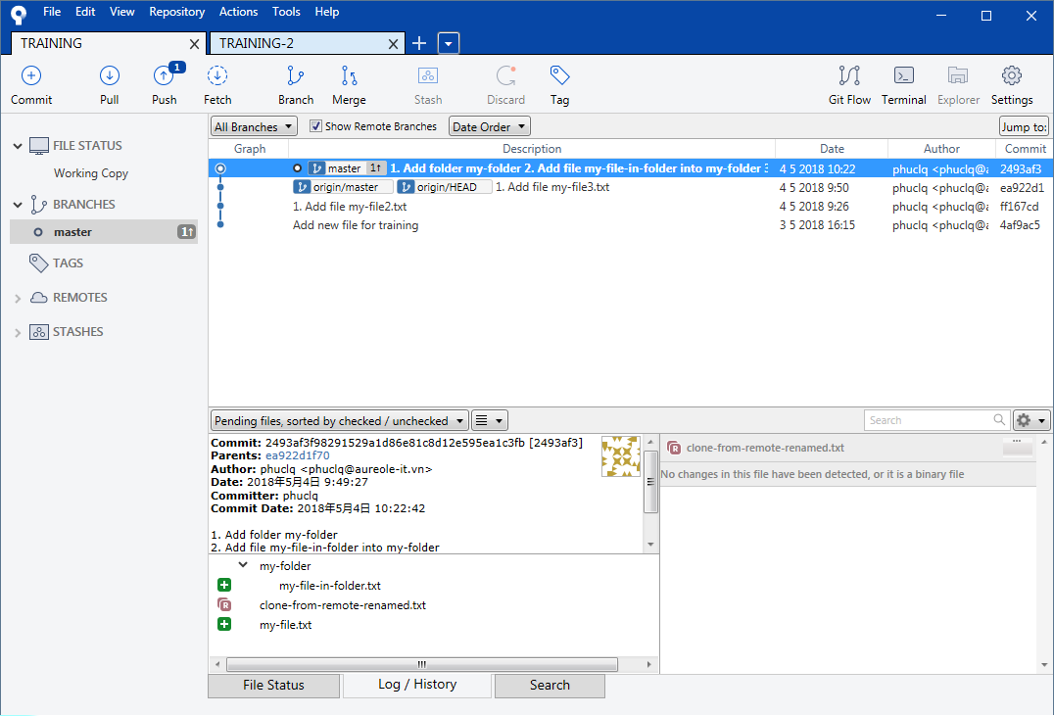
PULL – KẾT QUẢ
Vậy nếu bị CONFLICT thì sao?
ƠN GIỜI!!!! Không có lỗi CONFLICT
Đây là cái ai cũng luôn mong muốn ☺
Giờ hãy PUSH lên thôi
CA NÀY KHÓ QUÁ!!! CHỊU KHÓ XEM MẤY SLIDE CUỐI NHÉ!

Slide 25
PUSH – KHÁI QUÁT
Sử dụng khi nào?
Sau khi PUSH sẽ ra sao?
Chỉ sử dụng được khi đã PULL toàn bộ, xử lý toàn bộ CONFLICT từ remote repository
Toàn bộ folder, file thay đổi của local repository sẽ được phản ánh vào remote repository

Slide 26
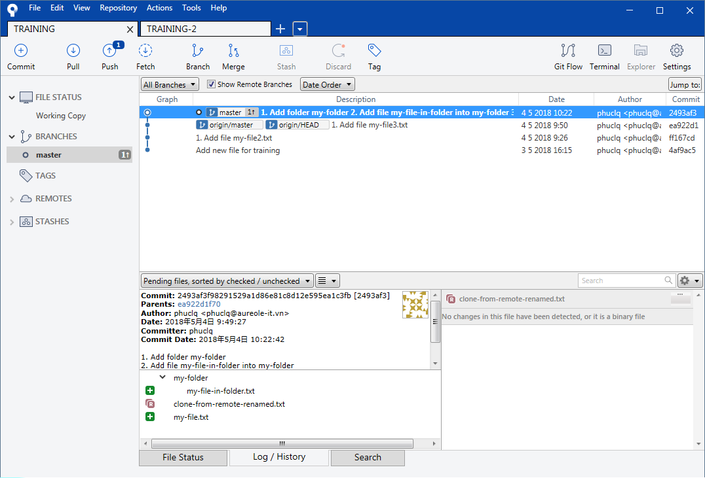
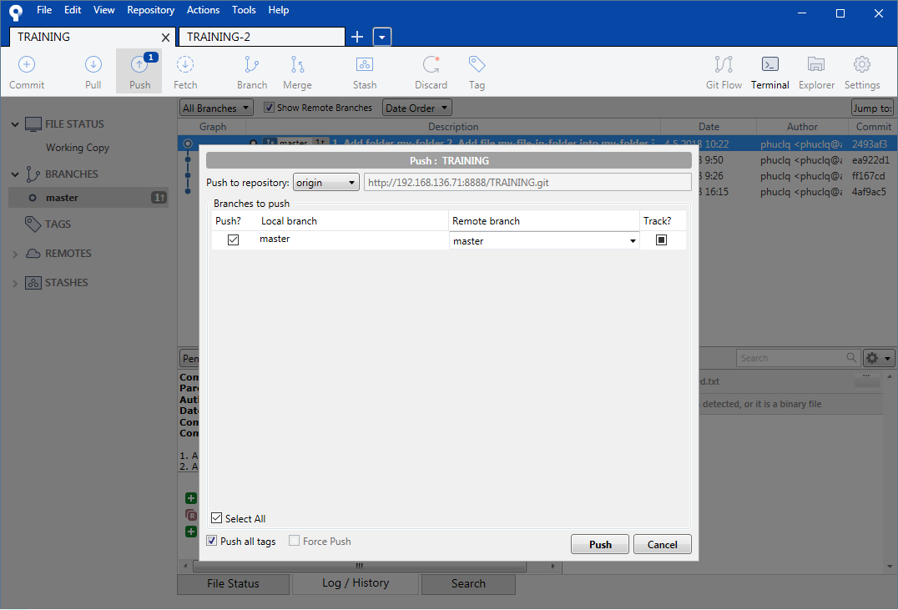
PUSH – THAO TÁC

Slide 27
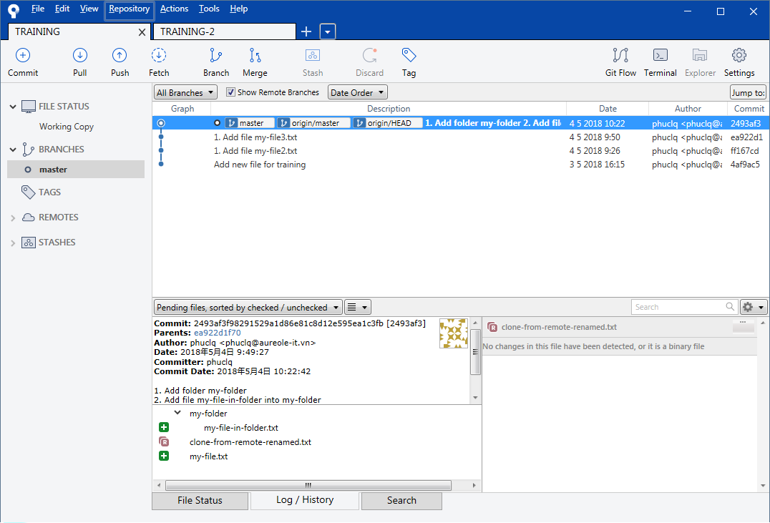
PUSH – KẾT QUẢ
KHÔNG báo lỗi gì có nghĩa là chúng ta đã THÀNH CÔNG
XIN CHÚC MỪNG

Slide 28
STASH – KHÁI QUÁT
Sử dụng khi nào?
Vậy sao phải dung STASH?
Khi bạn muốn PULL thay đổi từ remote repository hưng bạn đang chỉnh sửa dang dở mà chưa muốn COMMIT
Lưu lại những thay đổi tạm thời
PULL về xong rồi sẽ Pop Statsh ra để tiếp tục công việc trước đó

Slide 29
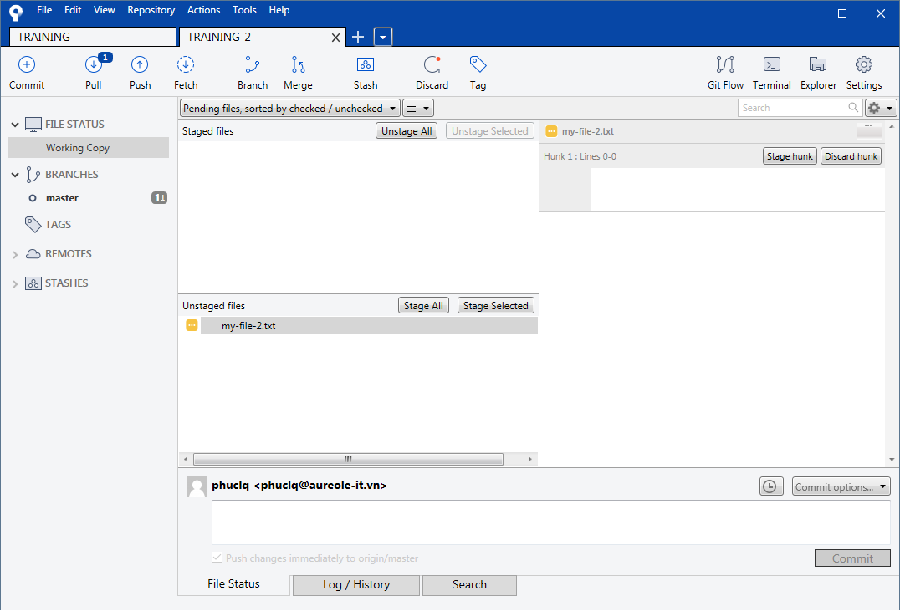
STASH – THAO TÁC (1)
③
①
③ Click vào STASH để thực hiện lưu lại trạng thái làm việc hiện tại
① Có một thay đổi từ remote repository. Bạn muốn PULL về thì bắt buộc toàn bộ folder, file thay đổi phải được COMMIT
②
② File my-file-2.txt là file đang được chỉnh sửa. Giờ không muốn COMMIT những vẫn muốn PULL thì phải làm sao? Hãy sử dụng chức năng STASH

Slide 30
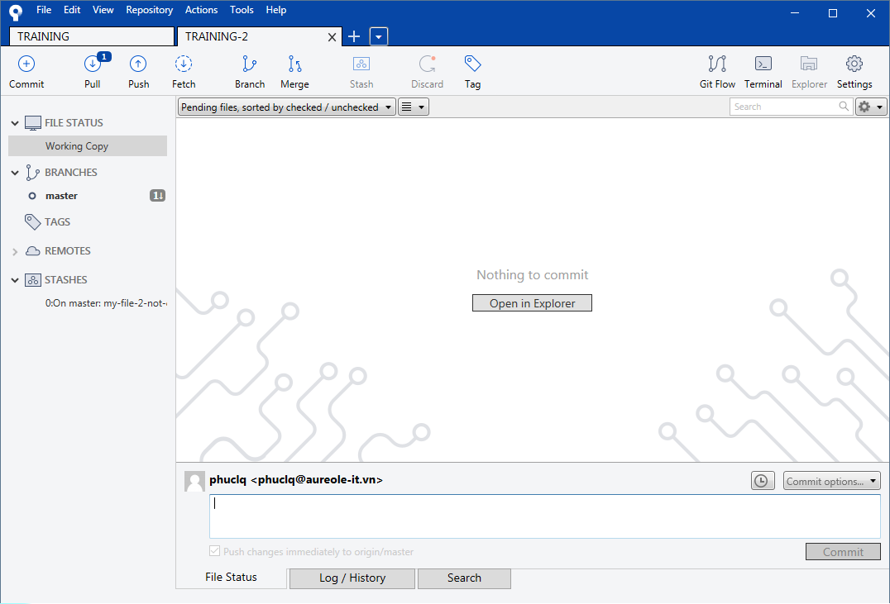
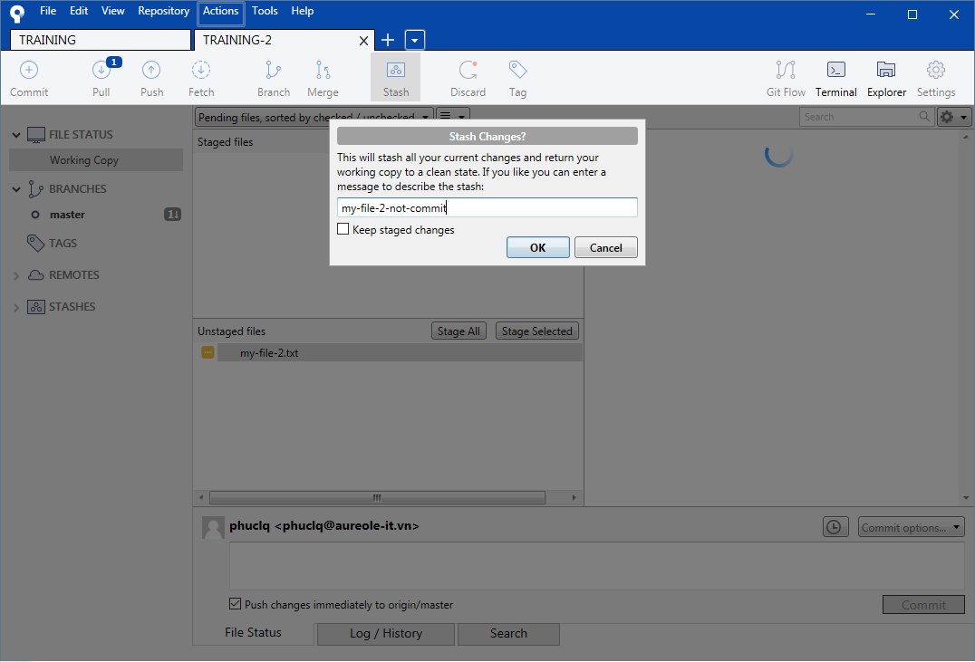
STASH – THAO TÁC (2)
Giờ thì có thể PULL được rồi.
Ở node STASHES chứa toàn bộ Stash mà bạn đã lưu

Slide 31
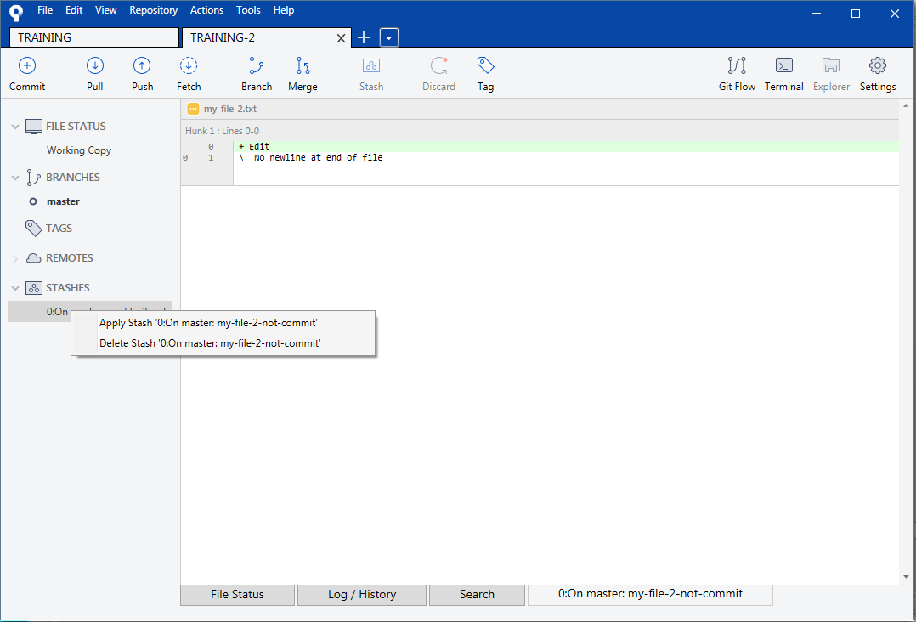
STASH – THAO TÁC (3)
Sau khi PULL về thành công, cần phải apply stash để tiếp tục công việc
Cách sử dụng như hình bên

Slide 32
CONFLICT – KHÁI QUÁT
Khi nào xảy ra CONFLICT?
Cần làm gì khi xảy ra CONFLICT?
Khi PULL source và file thay đổi của mình đang chỉnh sửa đã có người khác chỉnh sửa.
Bắt buộc phải merge source

Slide 33
CONFLICT – HIỆN TRẠNG (1)
TRAINING
TRAINING 2
Nội dung my-file.txt được cập nhật mới từ remote repository
Thay đổi nội dung file my-file.txt
Thực hiện COMMIT
Thực hiện PUSH
Nội dung my-file.txt được cập nhật mới từ remote repository
Thay đổi nội dung my-file.txt
…
…
Thực hiện COMMIT
Thực hiện PUSH → LỖI
Thực hiện PULL → CONFLICT
WHAT THE HELL?!?!? AI CHƠI ÁC THAY ĐỔI TRƯỚC MÌNH VẬY. HUHU.

Slide 34
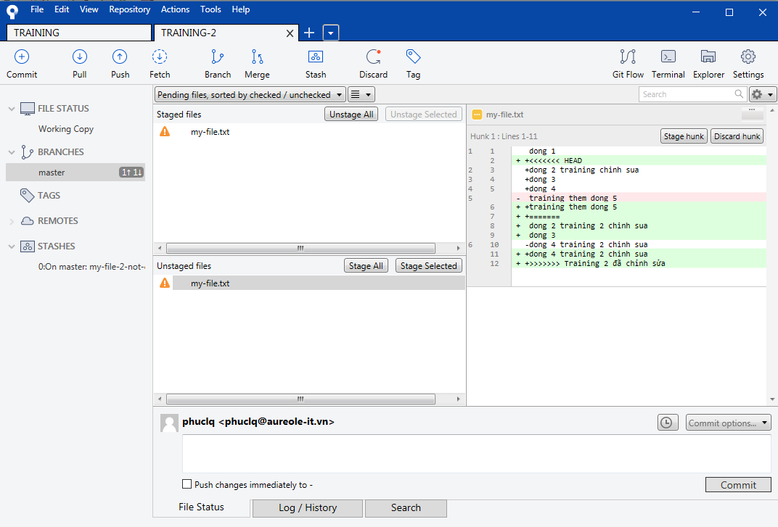
CONFLICT – HIỆN TRẠNG (2)
File my-file.txt đã bị CONFLICT
Bắt buộc phải thực hiện chỉnh sửa merge source.

Slide 35
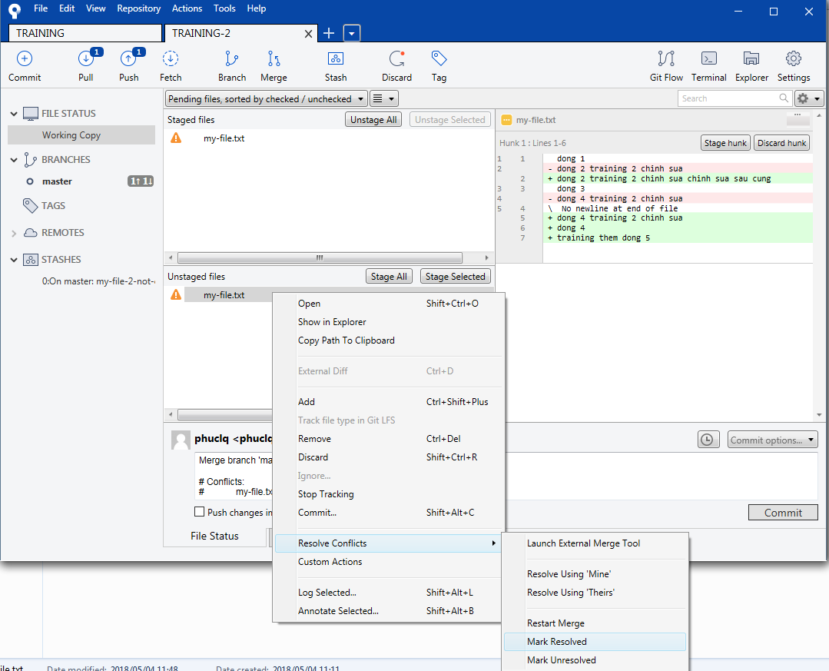
CONFLICT – RESOVLED (1)
Sau khi thực hiện Merge source
Chọn Mark Resovled

Slide 36
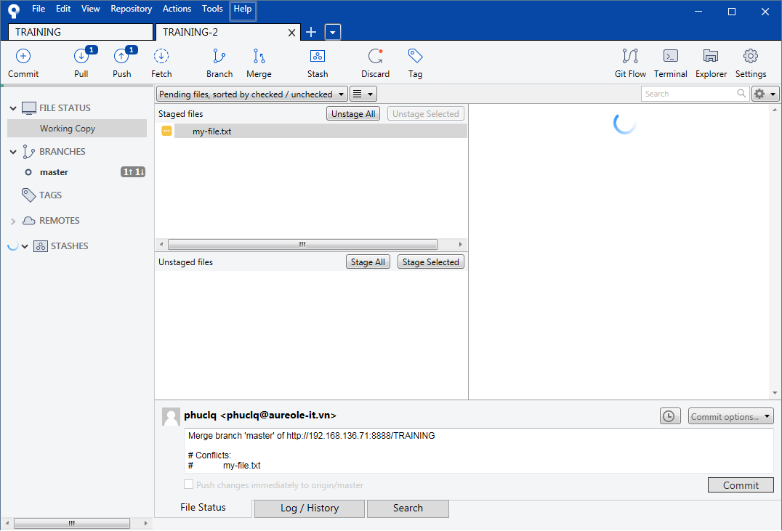
CONFLICT – RESOVLED (2)
Thực hiện COMMIT

Slide 37
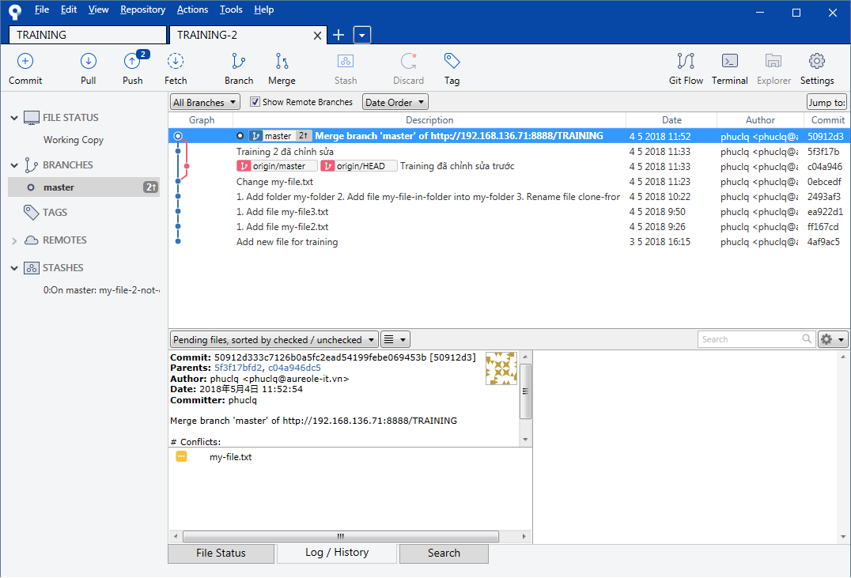
CONFLICT – RESOVLED (3)
Thực hiện PUSH

Slide 38
RESET – KHÁI QUÁT
Khi nào sử dụng RESET?
Reset về một trạng thái COMMIT nào trong Working Tree

Slide 39
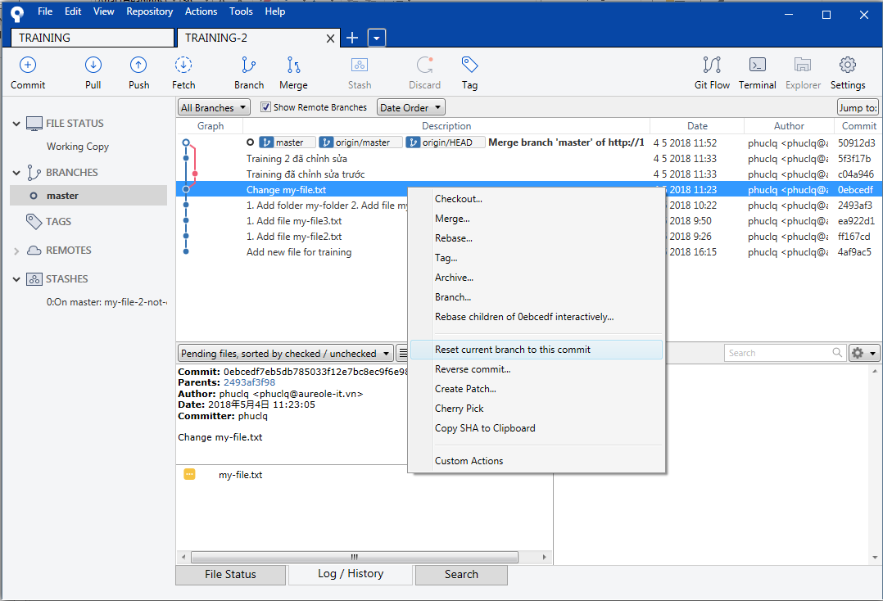
RESET – THAO TÁC
Có 3 loại khi reset
Soft
Mixed
Hard

Slide 40
NGUỒN THAM KHẢO
GIT Cơ bản
https://backlog.com/git-tutorial/
GIT Develop
https://backlog.com/git-tutorial/vn/stepup/stepup1_1.html
Khác
https://backlog.com/git-tutorial/vn/reference/

Slide 41


Slide 42
CÂU HỎI
Khi PUSH có lỗi thì sao?
Hãy kiểm tra lại lần nữa mình đã phản ánh toàn bộ thay đổi từ remote repository về local repository chưa?
HÃY NHỚ: Ai biết được trong quá trình mình làm có thanh niên nào khác đã PUSH lên trước. Do vậy, cần phải check lại lần nữa.

